Slide 1
¿ Dónde vives?

Slide 2
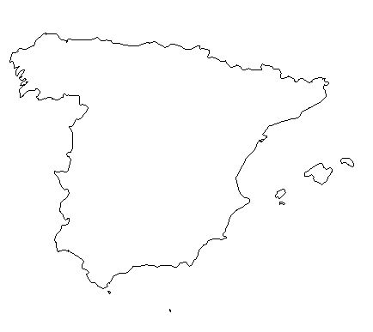
Vivo en…
3
6
La Coruña
San Sebastián
7
Santiago
2
Calahorra
4
Madrid
5
Mula
1
Cádiz

Slide 3
¿Dónde vives?
La Coruña
San Sebastián
Santiago
Vivo en…
Calahorra
Madrid
Mula
Cádiz

Slide 4
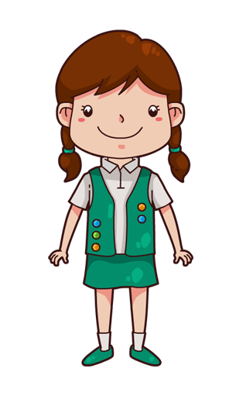
¿Dónde vives?
La Coruña
San Sebastián
Santiago
Calahorra
Vivo en…
Madrid
Mula
Cádiz

Slide 5
¿Dónde vives?
La Coruña
San Sebastián
Santiago
Vivo en…
Calahorra
Madrid
Mula
Cádiz

Slide 6
¿Dónde vives?
La Coruña
San Sebastián
Santiago
Calahorra
Vivo en…
Madrid
Mula
Cádiz

Slide 7
¿Dónde vives?
La Coruña
San Sebastián
Santiago
Vivo en…
Calahorra
Madrid
Mula
Cádiz

Slide 8
¿Dónde vives?
La Coruña
San Sebastián
Santiago
Calahorra
Vivo en…
Madrid
Mula
Cádiz

Slide 9
¿Dónde vives?
La Coruña
San Sebastián
Santiago
Vivo en…
Calahorra
Madrid
Mula
Cádiz

Slide 10
Vivo en…
La Coruña
San Sebastián
Santiago
Calahorra
Vivo en…
Madrid
Mula
Cádiz

Slide 11
Vivo en…
La Coruña
San Sebastián
Santiago
Vivo en…
Calahorra
Madrid
Mula
Cádiz

Slide 12
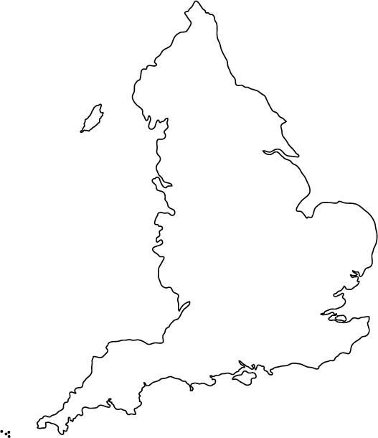
¿ Y tú?
Londres
Vivo en…

